Slide 1
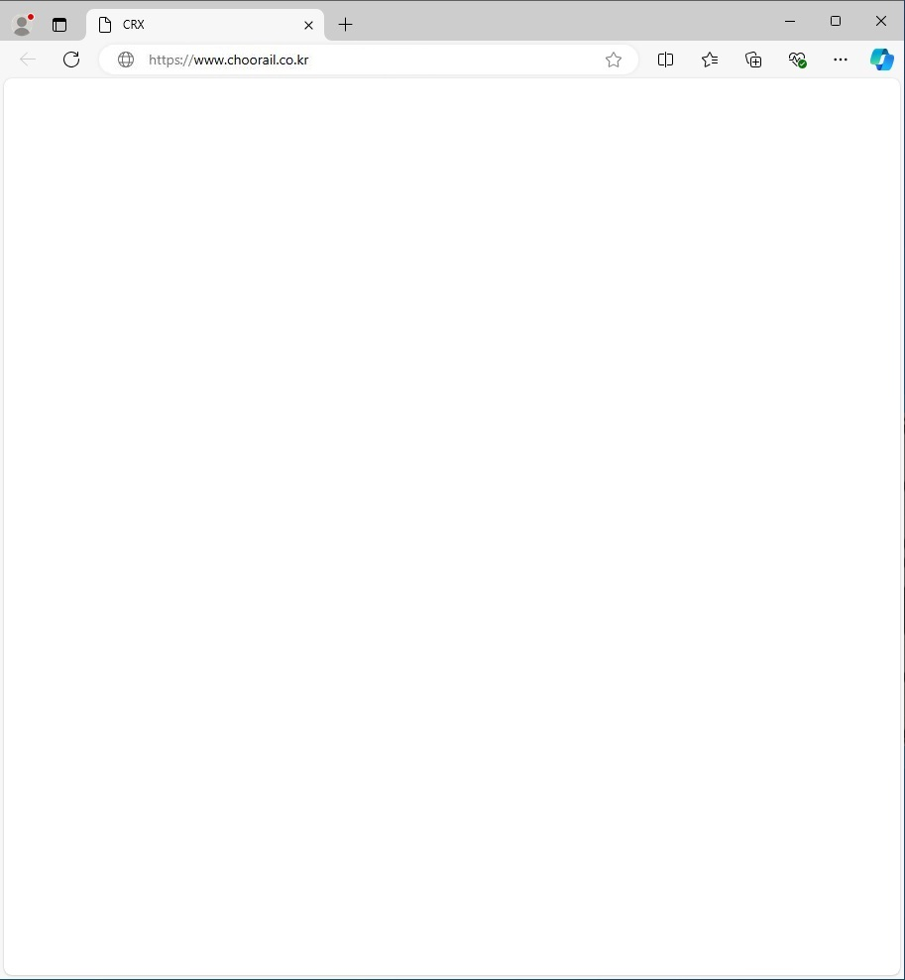
스토리보드의 화면 설계
화면ID |  | 화면이름
CRX
회원가입
로그인
번호 | 설 명
승차권
고객안내
이용안내
여행상품
예매하기
예매관리
고객센터
1:1문의
CRX
상호: 주식회사 시알엑스
대표자: 추승보, 김의겸, 이영진, 오동수
사업자등록: 000-11-222222
통신판매업신고: 2024-대전서구-1005호
Copyright 2024. CRX INC. All rights reserved.
고객센터
대표전화: 1005-1005

Slide 2
스토리보드의 화면 설계
화면ID |  | 화면이름
CRX
회원가입
로그인
번호 | 설 명
승차권
고객안내
이용안내
여행상품
예매
조회
이용
안내
관광
열차
출발역
도착역
2024.07.10
12시 이후
성인 명
아동 명
간편조회하기
공지사항
광고
배너
배너
CRX
상호: 주식회사 시알엑스
대표자: 추승보, 김의겸, 이영진, 오동수
사업자등록: 000-11-222222
통신판매업신고: 2024-대전서구-1005호
Copyright 2024. CRX INC. All rights reserved.
고객센터
대표전화: 1005-1005

Slide 3
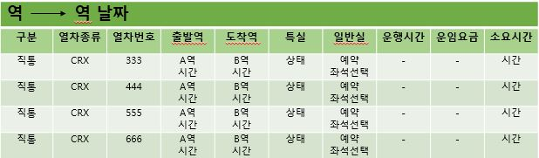
스토리보드의 화면 설계
화면ID |  | 화면이름
회원가입
로그인
번호 | 설 명
1 | 일반승차권 조회와 단체승차권 조회 중 체크로 선택 할 수 있음
2 | 지역명 입력 가능
3 | 버튼을 누르면 지역 선택 폼이 나옴
4 | 예약 날짜를 선택할 수 있는 달력이 나옴
5 | 해당 예약 시간대를 선택 할 수 있음
6 | 달력 폼으로 간편하게 해당 예약 날짜를 선택 할 수 있음
7 | 어른(만 13세 이상) 인원을 선택 가능, 드롭 기능으로 선택 가능
8 | 어린이(만 6~12세 ) 인원을 선택 가능, 드롭 기능으로 선택 가능
CRX
승차권
고객안내
이용안내
여행상품
일반승차권 조회
1.조회
2.예약
3.결제
4.발권
1
단체승차권 조회
일반승차권 조회
2
3
예매하기
지역명
버튼
지역명
버튼
4
5
6
예매관리
날짜
시간
시
달력
인원정보
7
8
9
어른 명
어린이 명
경로 명
고객센터
좌석종류
10
11
좌석위치
일반
1:1문의
12
조회하기
9 | 경로(만 65세 이상) 인원을 선택 가능, 드롭 기능으로 선택 가능
10 | 1인석, 창측좌석, 내측좌석 드롭 기능으로 선택 가능
11 | 일반, 휠체어 드롭 기능으로 선택 가능
12 | 조회 하기 버튼을 누르면 아래 열차 스케줄과 예약 및 좌석선택 을 할 수 있음
CRX
상호: 주식회사 시알엑스
대표자: 추승보, 김의겸, 이영진, 오동수
사업자등록: 000-11-222222
통신판매업신고: 2024-대전서구-1005호
Copyright 2024. CRX INC. All rights reserved.
고객센터
대표전화: 1005-1005

Slide 4
스토리보드의 화면 설계
화면ID |  | 화면이름
회원가입
로그인
번호 | 설 명
1 | 일반승차권 조회와 단체승차권 조회 중 체크로 선택 할 수 있음
2 | 지역명 입력 가능
3 | 버튼을 누르면 지역 선택 폼이 나옴
4 | 예약 날짜를 선택할 수 있는 달력이 나옴
5 | 해당 예약 시간대를 선택 할 수 있음
6 | 달력 폼으로 간편하게 해당 예약 날짜를 선택 할 수 있음
7 | 어른(만 13세 이상) 인원을 직접 입력
8 | 어린이(만 6~12세 ) 인원을 직접 입력
9 | 경로(만 65세 이상) 인원을 직접 입력
10 | 조회 하기 버튼을 누르면 아래 열차 스케줄과 예약 및 좌석선택 을 할 수 있음
CRX
승차권
고객안내
이용안내
여행상품
단체승차권 조회
1.조회
2.예약
3.결제
4.발권
1
단체승차권 조회
일반승차권 조회
2
3
예매하기
지역명
버튼
지역명
버튼
4
5
6
예매관리
날짜
시간
시
달력
인원정보
7
8
9
어른 명,
어린이 명,
경로 명
고객센터
1:1문의
10
조회하기
CRX
상호: 주식회사 시알엑스
대표자: 추승보, 김의겸, 이영진, 오동수
사업자등록: 000-11-222222
통신판매업신고: 2024-대전서구-1005호
Copyright 2024. CRX INC. All rights reserved.
고객센터
대표전화: 1005-1005

Slide 5
스토리보드의 화면 설계
화면ID |  | 화면이름
CRX
회원가입
로그인
번호 | 설 명
1 | 결제하기로 넘어감
2 | 다시 조회하기로 가서 다시 선택함
승차권
고객안내
이용안내
여행상품
예약하기
1.조회
2.예약
3.결제
4.발권
10분 내에 결제하지 않으면 예약이 취소됩니다.
예매하기
승차일자 | 열차종류 | 열차번호 | 출발역 | 도착역 | 출발시각 | 도착시각 | 인원 | 결제금액
07/12 | CRX | 344 | 역이름 | 역이름 | 07:00 | 08:30 | 1 | 33,000원
예매관리
고객센터
열차번호 | 객실등급 | 좌석정보 | 승객유형 | 운임요금 | 할인금액 | 영수금액
344 | 일반실 | 17호차 3A | 어른 | 33,100 | 100 | 33,000원
1:1문의
할인증 적용 방법
운임 추가할인 선택 > 다시계산 > 결제하기
특실요금은 할인대상에서 제외됩니다.
1
2
결제하기
다시계산
CRX
상호: 주식회사 시알엑스
대표자: 추승보, 김의겸, 이영진, 오동수
사업자등록: 000-11-222222
통신판매업신고: 2024-대전서구-1005호
Copyright 2024. CRX INC. All rights reserved.
고객센터
대표전화: 1005-1005

Slide 6
스토리보드의 화면 설계
화면ID |  | 화면이름
CRX
회원가입
로그인
번호 | 설 명
승차권
고객안내
이용안내
여행상품
예약하기
1.조회
2.예약
3.결제
4.발권
결제방법은 신용카드, 간편결제 2가지 있습니다.
간편결제의 경우 브라우저의 팝업 차단을 허용하신 후 이용해 주시기 바랍니다.
예매하기
결제금액 | 33,000원
예매관리
신용카드
간편결제
고객센터
#결제정보
카드종류 | 개인카드 법인카드
카드번호
유효기간
할부개월
비밀번호 | **(앞 2자리)
인증번호 | (주민등록번호 앞 6자리)
1:1문의
CRX
상호: 주식회사 시알엑스
대표자: 추승보, 김의겸, 이영진, 오동수
사업자등록: 000-11-222222
통신판매업신고: 2024-대전서구-1005호
Copyright 2024. CRX INC. All rights reserved.
고객센터
대표전화: 1005-1005

Slide 7
스토리보드의 화면 설계
화면ID |  | 화면이름
CRX
회원가입
로그인
번호 | 설 명
승차권
고객안내
이용안내
여행상품
예매하기
예매관리
고객센터
1:1문의
CRX
상호: 주식회사 시알엑스
대표자: 추승보, 김의겸, 이영진, 오동수
사업자등록: 000-11-222222
통신판매업신고: 2024-대전서구-1005호
Copyright 2024. CRX INC. All rights reserved.
고객센터
대표전화: 1005-1005

Slide 8
스토리보드의 화면 설계
화면ID |  | 화면이름
CRX
회원가입
로그인
번호 | 설 명
승차권
고객안내
이용안내
여행상품
예매하기
예매관리
고객센터
1:1문의
CRX
상호: 주식회사 시알엑스
대표자: 추승보, 김의겸, 이영진, 오동수
사업자등록: 000-11-222222
통신판매업신고: 2024-대전서구-1005호
Copyright 2024. CRX INC. All rights reserved.
고객센터
대표전화: 1005-1005

Slide 9
스토리보드의 화면 설계
화면ID |  | 화면이름
CRX
회원가입
로그인
번호 | 설 명
승차권
고객안내
이용안내
여행상품
예매하기
예매관리
고객센터
1:1문의
CRX
상호: 주식회사 시알엑스
대표자: 추승보, 김의겸, 이영진, 오동수
사업자등록: 000-11-222222
통신판매업신고: 2024-대전서구-1005호
Copyright 2024. CRX INC. All rights reserved.
고객센터
대표전화: 1005-1005

Slide 10
스토리보드의 화면 설계
화면ID |  | 화면이름
CRX
회원가입
로그인
번호 | 설 명
승차권
고객안내
이용안내
여행상품
예매하기
예매관리
고객센터
1:1문의
CRX
상호: 주식회사 시알엑스
대표자: 추승보, 김의겸, 이영진, 오동수
사업자등록: 000-11-222222
통신판매업신고: 2024-대전서구-1005호
Copyright 2024. CRX INC. All rights reserved.
고객센터
대표전화: 1005-1005

